Slide 1
Анализ NPS телекоммуникационной компании из России
Заказчик: телекоммуникационная компания
Источники данных: результаты NPS-опроса клиентов компании
Аналитик: Инна Черняк

Slide 2
Цель исследования
Рассчитать общий уровень потребительской лояльности
Исследовать как уровень лояльности меняется в зависимости от пользовательских признаков
2

Slide 3
Общие выводы
Рассчитанное значение общего NPS имеет хороший уровень. В целом, пользователи услуг компании удовлетворены ее работой.
К наиболее лояльным сторонникам услуг можно отнести женщин из Москвы в возрасте 35-44 лет, со сроком регистрации более 365 дней.
Среди опрошенных преобладают старые клиенты, с количеством «дней жизни» более 365 дней
3

Slide 4
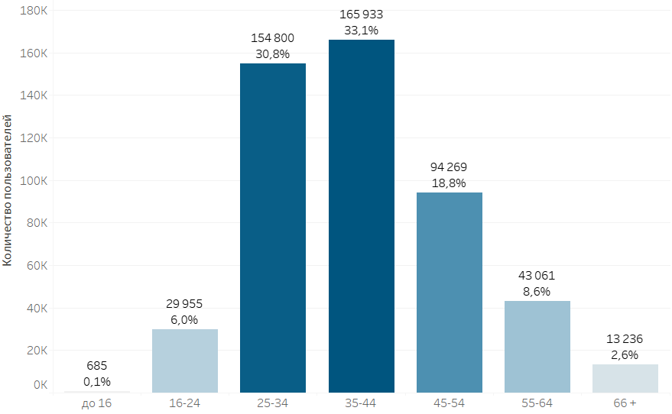
Распределение участников опроса по возрасту
Всего в опросе принимали участие – 502 493 клиента.
Больше всего уастников в возрасте 35-44 - 33%
Меньше всего участников в возрасте до 16 лет.
4

Slide 5
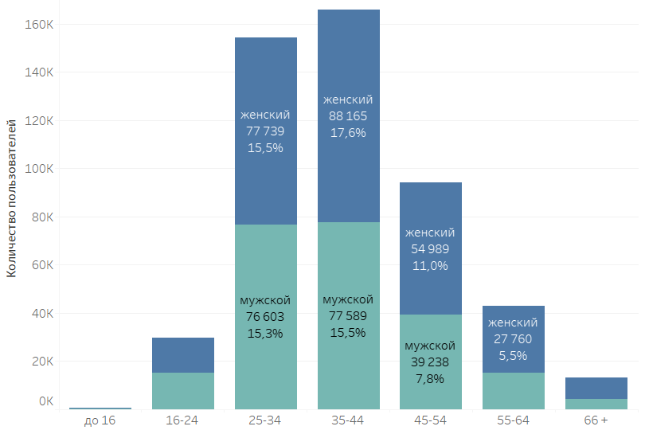

Пол и возраст участников опроса
Среди участников опроса больше всего оказалось женщин в возрасте
35-44 лет - 17,6 %
Практически во всех возрастных категориях преобладают участники опроса женского пола, кроме граждан от 16 до 24 лет, где больше мужчин.
5

Slide 6
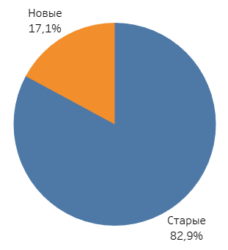
Новые и старые пользователи
Среди опрошенных преобладают старые клиенты, количеством дней «жизни» которых более 365 дней (82,9%)
6

Slide 7
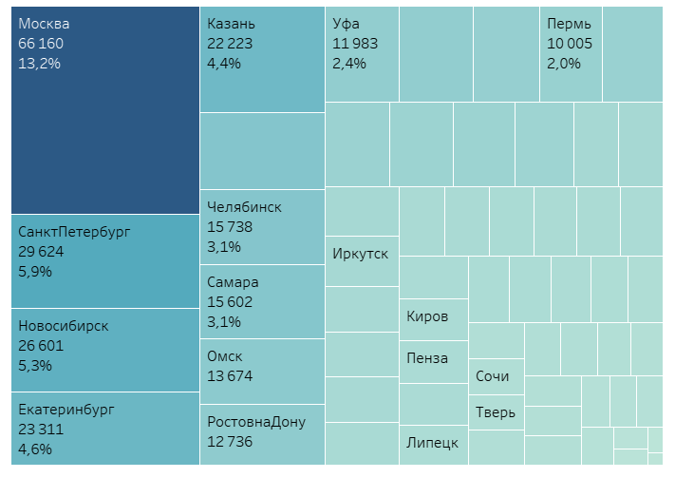
Активность участников опроса по городам
Самыми активными участниками опроса стали пользователи из Москвы. На втором месте пользователи из Санкт-Петербурга.
Наименьшее количество участников было из города Череповец.
Вполне очевидно, что подобная картина связана с численностью населения самих городов.
7

Slide 8
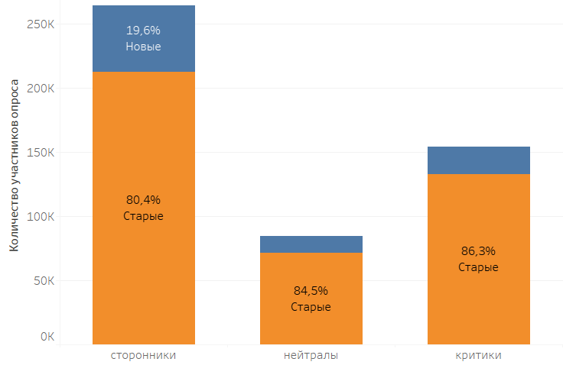
Уровень лояльности у старых и новых клиентов
Наиболее лояльными оказались старые пользователи во всех NPS-группах (сторонники, нейтралы и критики).
Наименее лояльные участники опроса - новые пользователи услуг.
8

Slide 9
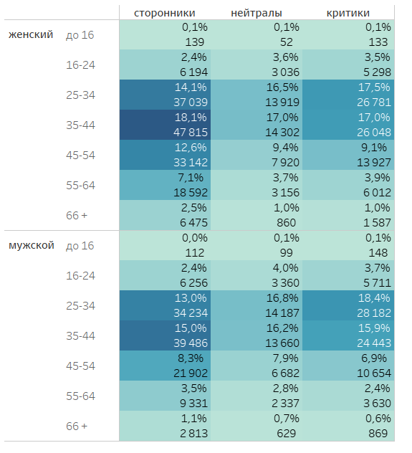
Уровень лояльности по группам пользователей
Если смотреть в разрезе групп по возрасту и полу, то самыми лояльными являются женщины и мужчины в возрасте 35-44 лет (сторонники) - 18,1% и 15% соответственно.
Такая же картина наблюдается и среди критиков и нейтралов.
Менее лояльные пользователи - мужчины и женщины до 16 лет.
9

Slide 10

Итоговый NPS
Текущее значение общего NPS имеет хороший уровень. В целом, пользователи данной сети удовлетворены качеством услуг телекоммуникационной компании.
Сравнительная шкала значений общего NPS:
От -100% до 0% - неоходима работа над лояльностью клиентов
От 0% до 30% - хороший уровень лояльности
От 30% до 70% - отличный уровень лояльности
От 70% до 100% - блестящий уровень лояльности, в реальности практически не достижимый
10

Slide 11
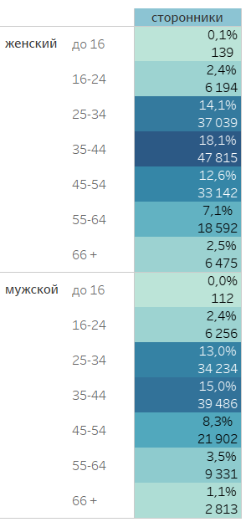
Портрет сторонников
К сторонникам услуг можно отнести клиентов, обладающих следующими признаками:
Женщины.
Проживают преимущественно в Москве.
Возраст 35-44 лет.
Срок регистрации как пользователя - более 365 дней.
11

Slide 12
Спасибо!
Инна Черняк
github.com/chernyakid

